Slide 1

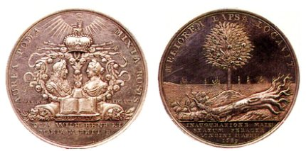

1600-1700 Tijd van Regenten en vorsten 1700-1800 Tijd van Pruiken en revoluties
Hoofdstukken 3 en 4

Slide 2
Engeland
1689: Einde aan allerlei onrust tussen de Engels koning en het Engelse parlement.
Deze periode heet de GLORIOUS REVOLUTION of ROEMRIJKE OMWENTELING.
Waarom ruzie:
het geloof, katholiek of protestants?
De macht van de koning...
Ingewikkelde extra omstandigheid: eigen kerk

Slide 3
De Engelsen zijn o.a. Anglicaans!
Koning Hendrik VIII wilde in 1534 scheiden van zijn vrouw.
Dat mocht niet van de paus!
Oplossing: eigen kerk, de koning is de baas van deze Anglicaanse kerk
Probleem: niet alle volgende koningen waren Anglicaans!

Slide 4
Voor en tijdens 1688
Koning Karel II werkte samen met de katholieke koning van Frankrijk
Zijn opvolger moest van zijn katholieke broer komen » dan komt er een katholieke koning!
1685: Jacobus II wordt de nieuwe koning
Hij werd tegengewerkt door de Anglicaanse kerk
De troonsopvolgster van Engeland, Schotland en Ierland woonde in Nederland...

Slide 5
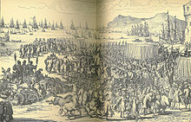
De Nederlanden zijn in oorlog met Frankrijk
De stadhouder Willem was met haar getrouwd.
De Nederlanden zouden weer tussen Frankrijk en Engeland fijngeknepen worden
Kan Willem de Engelsen niet aan een nieuwe koning helpen?
Ja hoor! “Legertje mee de zee over en bedreig de koning met zijn leger maar”

Slide 6
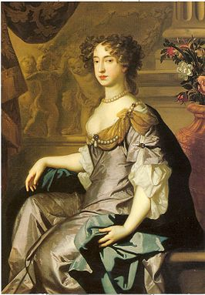
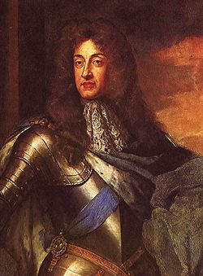
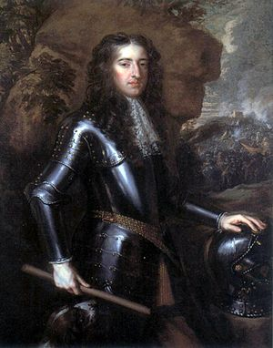
Stuivertje verwisselen
De oude koning vertrok naar zijn bondgenoot in januari 1689, de nieuwe koning en zijn echtgenote namen Engeland voor zich in.
Koning en koningin zweren wel trouw aan de Bill of Rights, een grondwet.
Glorious omdat er geen bloed vloeide!

Slide 7
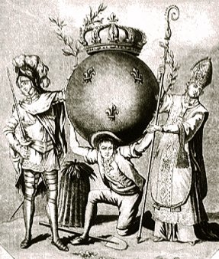
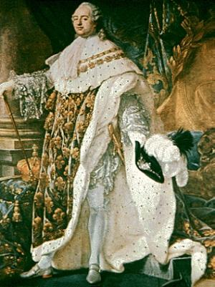
1789: Frankrijk en de revolutie
Voor 1789: Standensamenleving
met een absoluut vorst: Lodewijk XVI

Slide 8
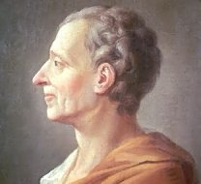
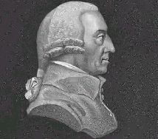
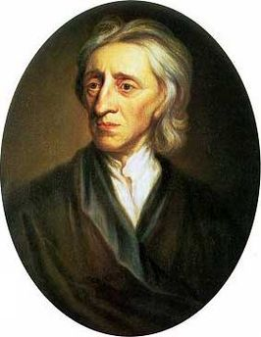
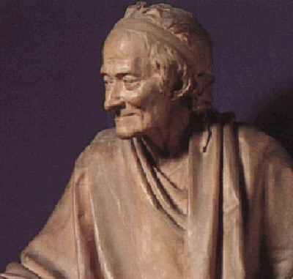
Filosofen: Adam Smith, Montesquieu, Locke, Voltaire

Slide 9
Wat dachten zij?
Adam Smith: “The wealth of nations” (de rijkdom van staten) over economische vrijheid, 1776
Je eigenblang dient ook het staatsbelang, dus wees maar egoïstisch! De “onzichtbare hand” die gevormd wordt door allerlei zelfstandige handelaars zal het land de goede weg wijzen

Slide 10
Charles de Secondat, baron de La Brède et de Montesquieu
Lettres Persanes, een boek uit 1721 waarin twee Perzen Europa bezoeken en met hun kritische beschouwingen de spiegel aan hun gastheren, de Europeanen, voorhouden
Over de geest van de wetten, een boek uit 1748. Hierin bedenkt Montesquieu dat de TRIAS POLITICA, de schieding der machten, de beste staatsvorm is (en toegepast in de VS):
Rechtelijke macht
Wetgevende macht
Uitvoerende macht

Slide 11
John Locke: het sociaal contract
John Locke schreef dat mensen samen een maatschappij vormen, als een sociaal contract dat op vrijwillige basis gesloten wordt. Dit was volgens hem geen contract tussen de regering en geregeerden, maar tussen vrije mensen onderling, op basis van gelijkwaardigheid. Het volk staat deze vrijheid niet af aan de regering, de soevereiniteit berust volgens Locke nog steeds bij het volk.

Slide 12
Voltaire
Lettres Philosophiques: bewondering voor de Engelse staatsinrichting.
Deïsme: God heeft de wereld gemaakt maar er daarna niet meer naar omgekeken!
Er bestaat daarom geen straf van God, het zijn logische gevolgen van gebeurtenissen in de natuur.

Slide 13
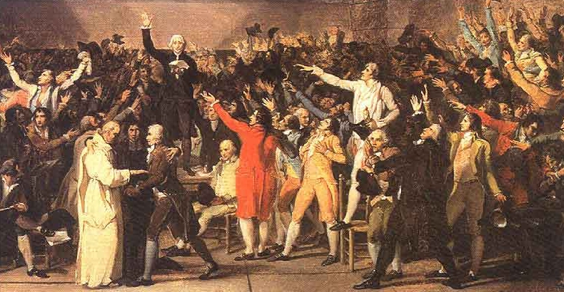
1789: wat gebeurde er allemaal?
Geld tekort bij de Koning en Koningin
Belastingen van de Derde Stand
Staten-Generaal komen bijeen: wie stemt voor nieuwe belastingen? De Derde stand werd de Nationale Vergadering, die naar de Kaatsbaan vertrokken om een nieuwe grondwet te schrijven

Slide 14
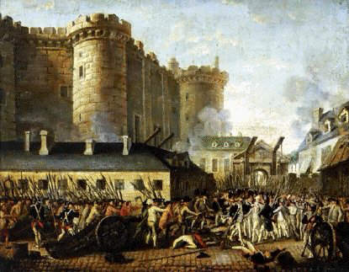
14 juli 1789: bestorming van de Bastille

Slide 15
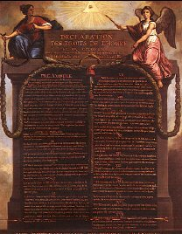
Verklaring van de rechten van de mens en de burger

Slide 16

Grondwet in 1791 klaar
Vrijheid, Gelijkheid en Broederschap of de dood... We vechten door tot deze grondwet voor iedereen geldt.
Trias politica gebruikt in de rechtsstaat.
Parlement wordt gekozen door het volk.

Slide 17
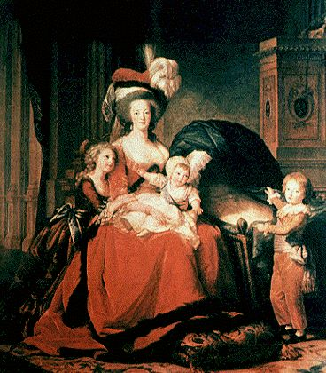
1792: Verkiezingen schaffen de koning af
Koning en koningin in de gavangenis
Veroordeeld tot de guillotine

Slide 18
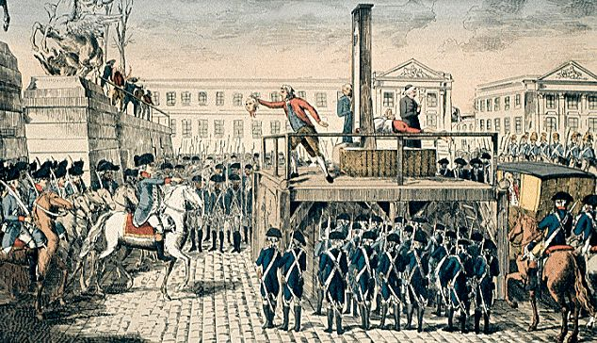
Guillotine

Slide 19
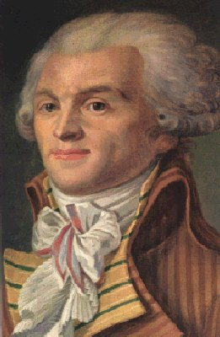
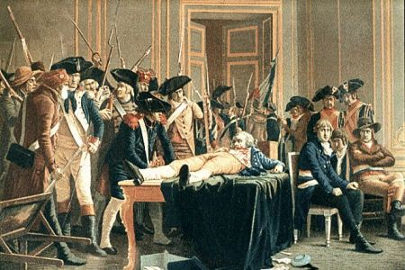
Door deze “koningsmoord” oorlog met omringende landen
Regeringsleider is Robespierre:
Een “schrikbewind” met tribunalen voor de guillotine: Terreur tot 1794
Oorlog met Oostenrijk
Oorlog met Engeland
Oorlog met Nederland

Slide 20
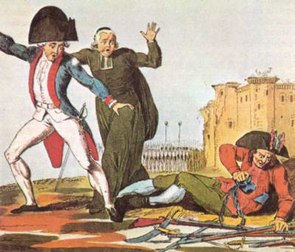

Wat heeft de Verlichting met de Franse revolutie te maken gehad?
De geleerde mensen uit alle standen kennen de veranderde denkwijzen van deze mannen.
Als er in Frankrijk een hongersnood ontstaat en de belastingdruk niet afneemt, komt de Derde stand in opstand.
Het leven in Frankrijk
Veranderde RADICAAL:

Slide 21
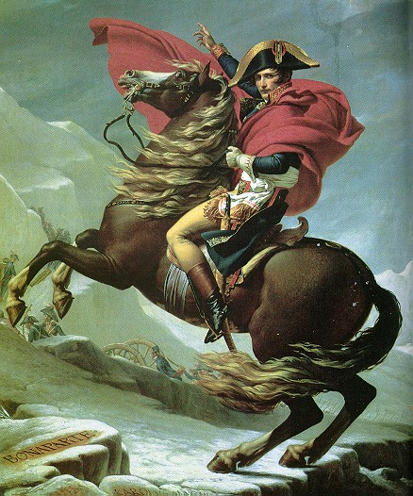
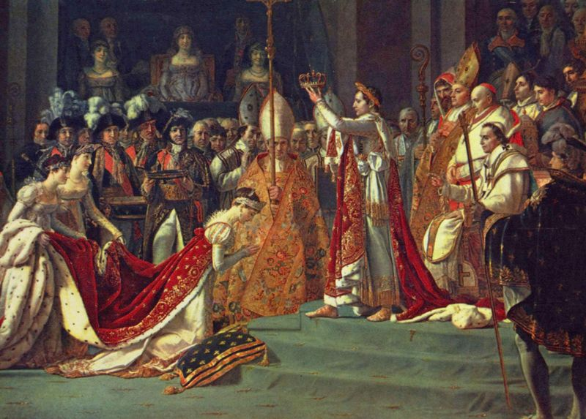
Napoleon Bonaparte: 1780- 1821

Slide 22

Legerleider Keizer
1789: Een jonge edelman van Corsica leert in Parijs hoe het leger werkt
Zijn afkomst van lage adel had nooit tot een hoge rang kunnen leiden onder Lodewijk XVI!
Laat staan tot keizer...
1796: veel veldtochten naar Italië, Egypte en Rusland
Schreef de Code Civil, het nieuwe burgerlijk wetboek met achternamen
Schreef de nieuwe Code Penal, het wetboek van strafrecht.
Gelijkheid voor de wet voor alle Fransen

Slide 23
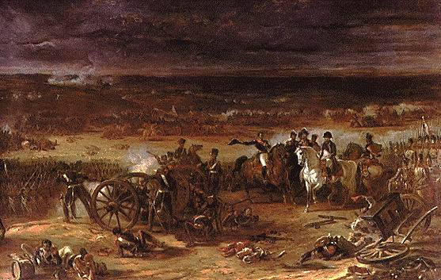
Einde van deze keizer
Verloor de macht 2x:
1812: de veldtocht naar Rusland
1813: Slag bij Leipzig
Werd 2x verbannen:
Eerst naar Elba in 1814
Daarna naar St. Helena in 1815 na de Slag bij Waterloo

Slide 24
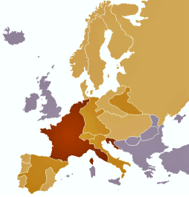
Waar was Nappie de baas in Europa?
Franse keizerrijk 1811 (bruin) met vazalstaten en bondgenoten (lichtbruine kleuren) en tegenstanders en neutralen (paars)

Slide 25
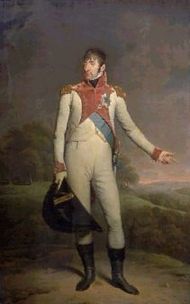
Nederland: Koning Lodewijk Napoleon

